Slide 1
Conceptos previos: Estadística

Slide 2
Patrones de distribución

Slide 3
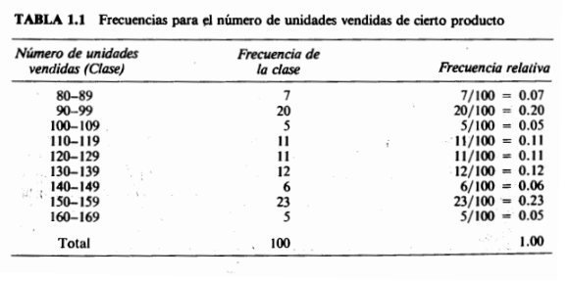
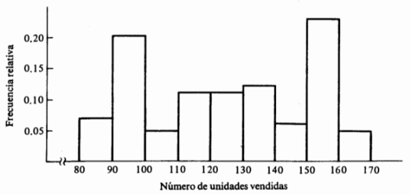
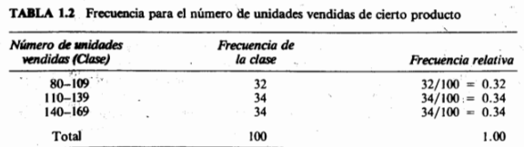
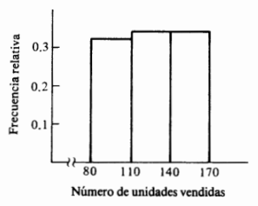
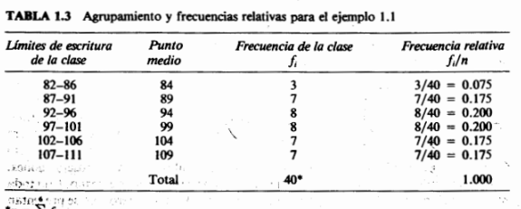
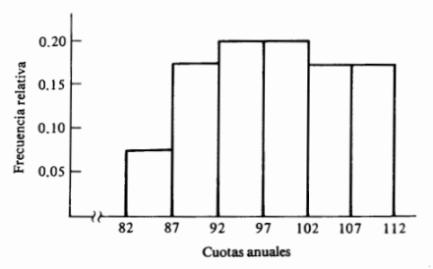

Slide 4
Medidas descriptivas numéricas

Slide 5
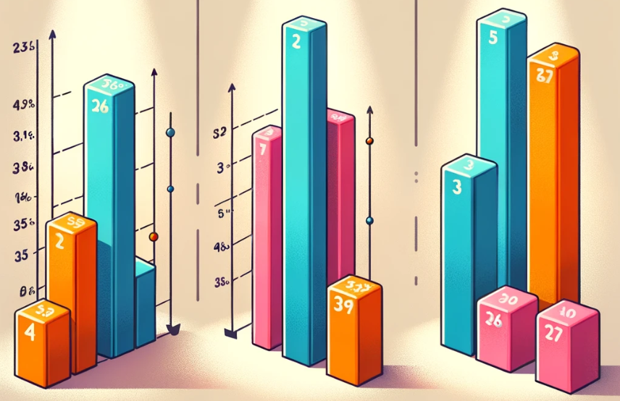
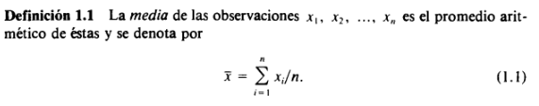


Slide 6
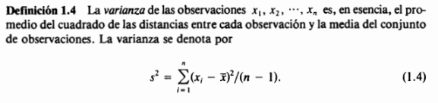
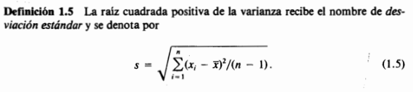
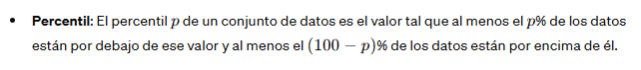

Slide 7
Determinar media, moda, mediana, varianza y desviación estándar para las siguientes situaciones:
Supongamos que tienes las siguientes calificaciones de un grupo de estudiantes en un examen: 85,90,78,92,88,78,91,85,89,90
Supongamos que registras los tiempos (en minutos) que tardan en llegar al trabajo varios empleados: 30,45,35,40,50,45,35,60,45,40
Supongamos que tienes los precios de venta de casas en una zona (en miles de dólares): 300,250,450,300,400,350,300,500,450,300

Slide 8
Probabilidad

Slide 9

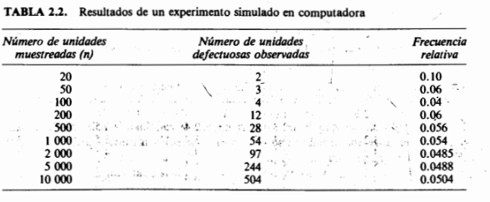


Slide 10
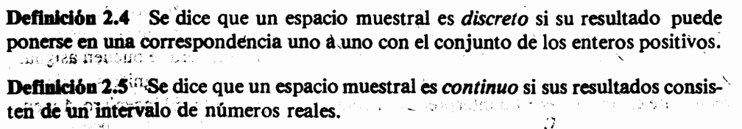

Slide 11
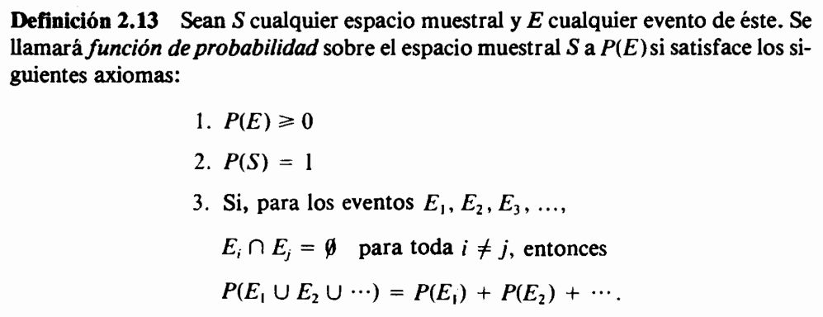

Slide 12
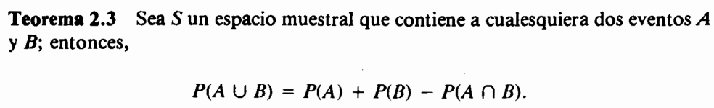
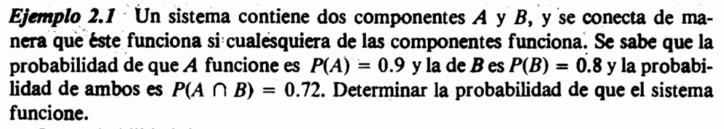

Slide 13
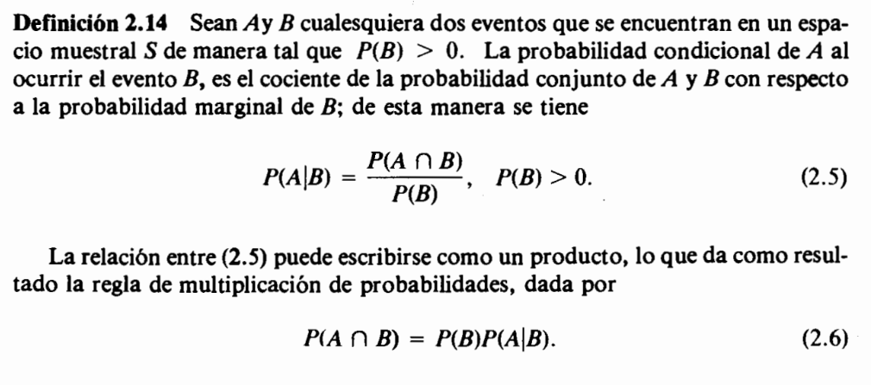

Slide 14
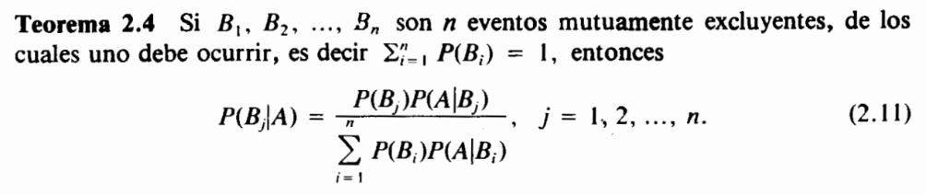

Slide 15
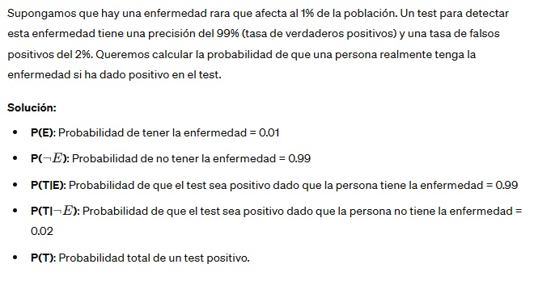

Slide 16
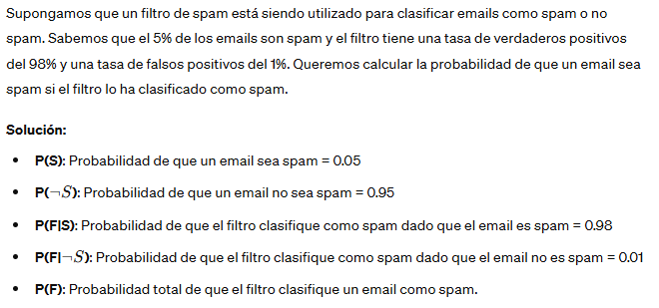

Slide 17
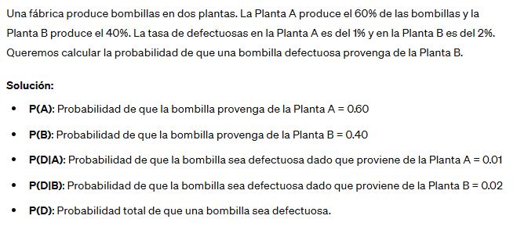

Slide 18
Variables aleatorias y distribuciones de probabilidad

Slide 19
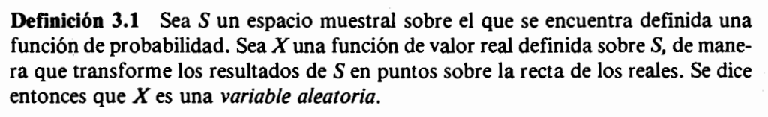


P(X = 0) = ?
P(X = 1) = ?

Slide 20
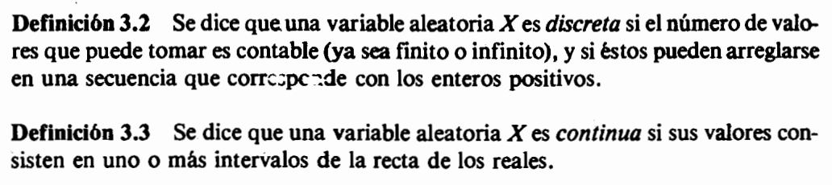

Slide 21
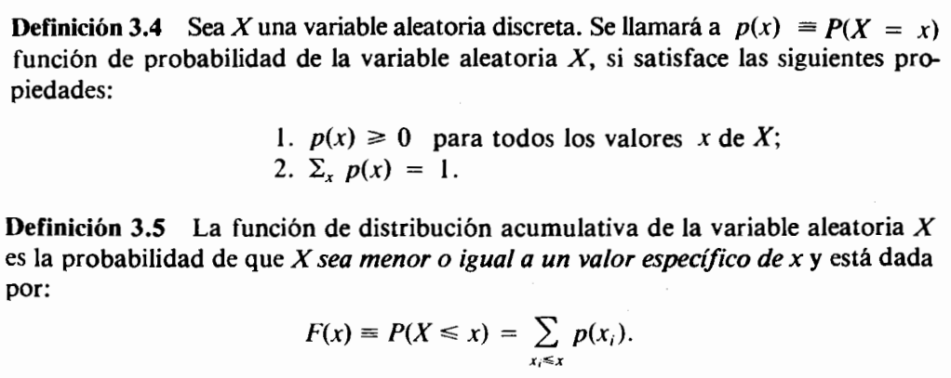
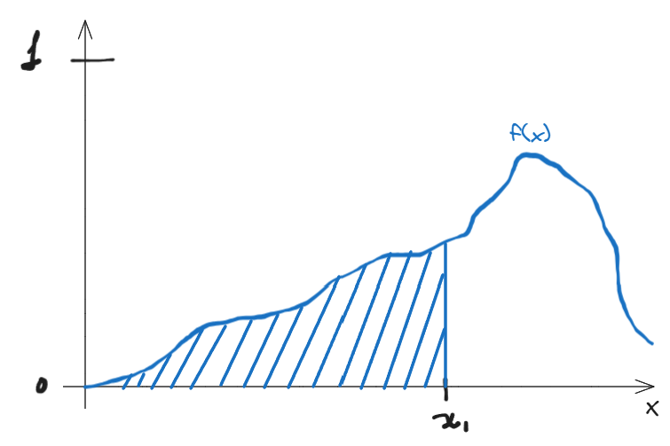


Slide 22
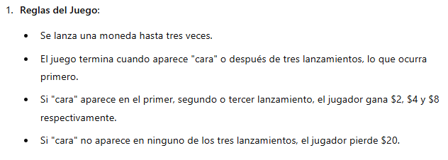
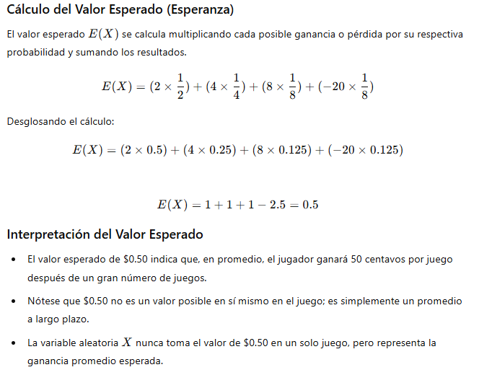
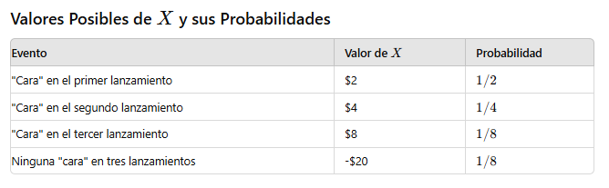

Slide 23
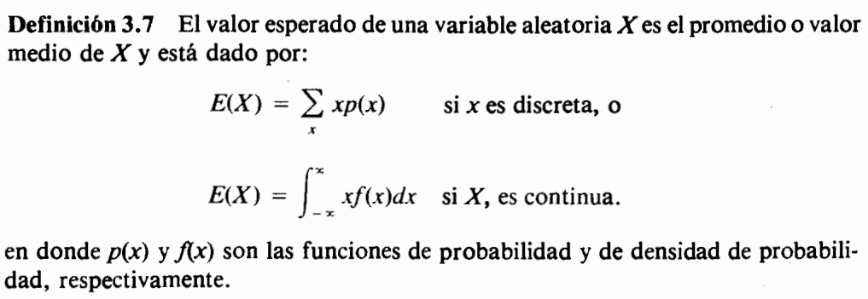
Tarea: Revisar ejemplos de la sección 4.3 – George Canavos

Slide 24
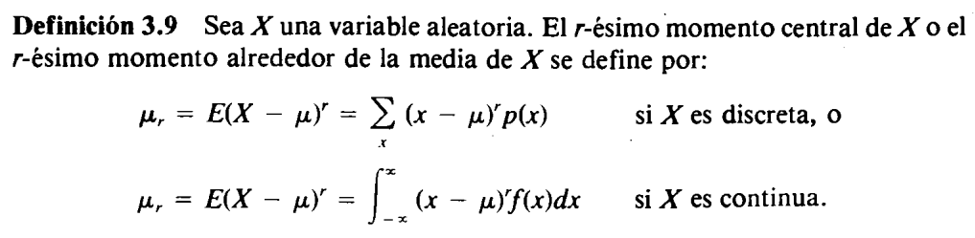
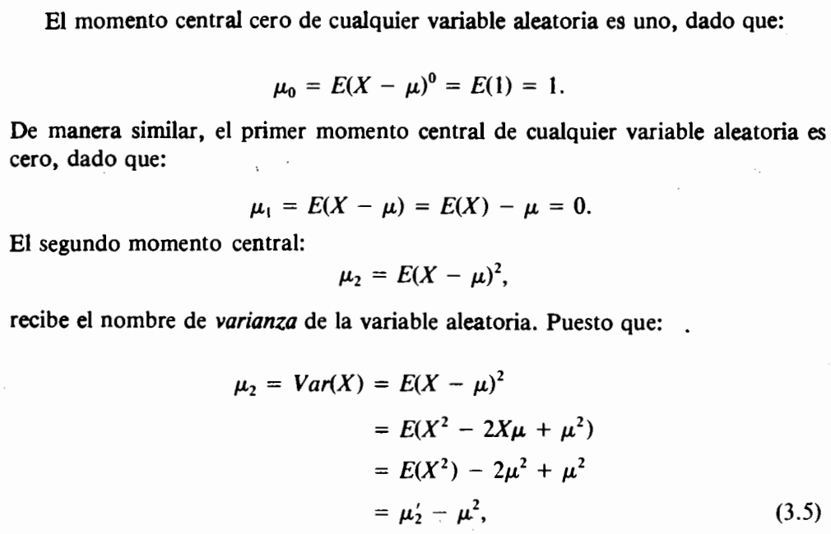

Slide 25
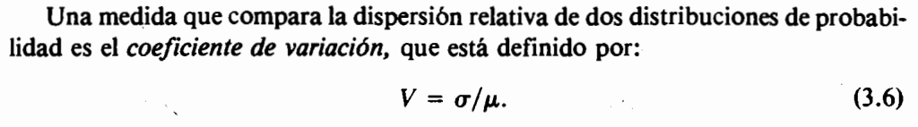
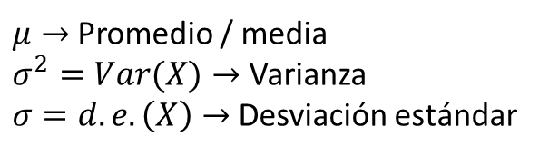
Notación “Universal”
$μ→$Promedio / media
$σ^{2}=Var(X)→$ Varianza
$σ=d.e.\left(X\right)→$ Desviación estándar

Slide 26
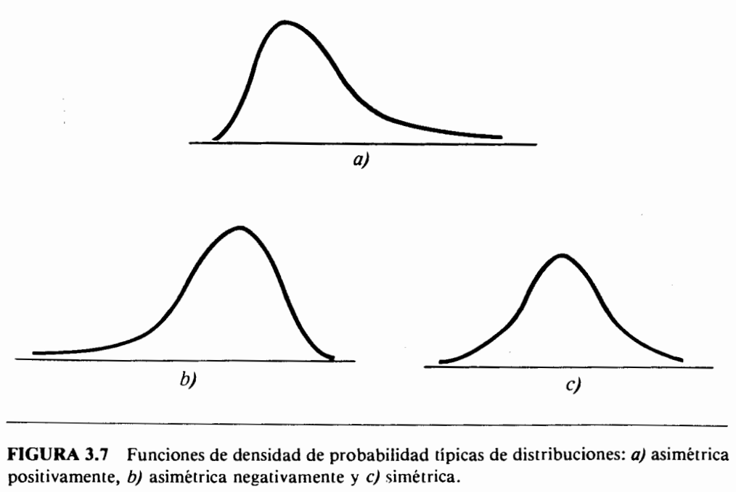

Slide 27
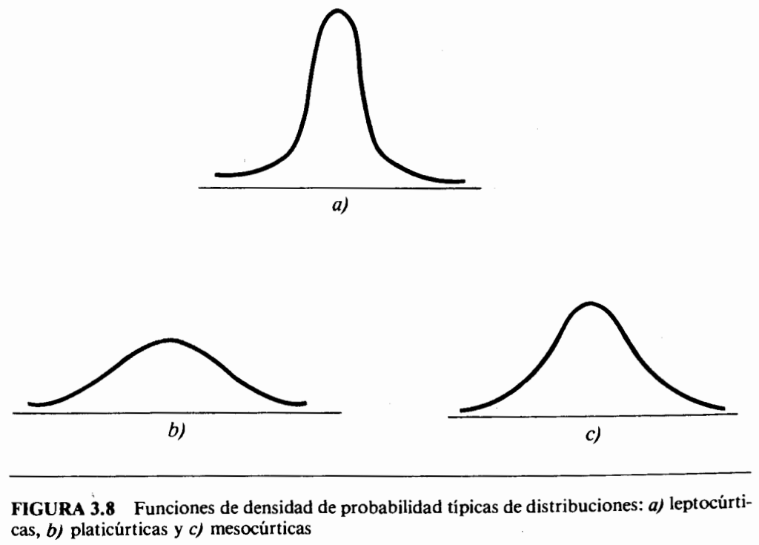

Slide 28
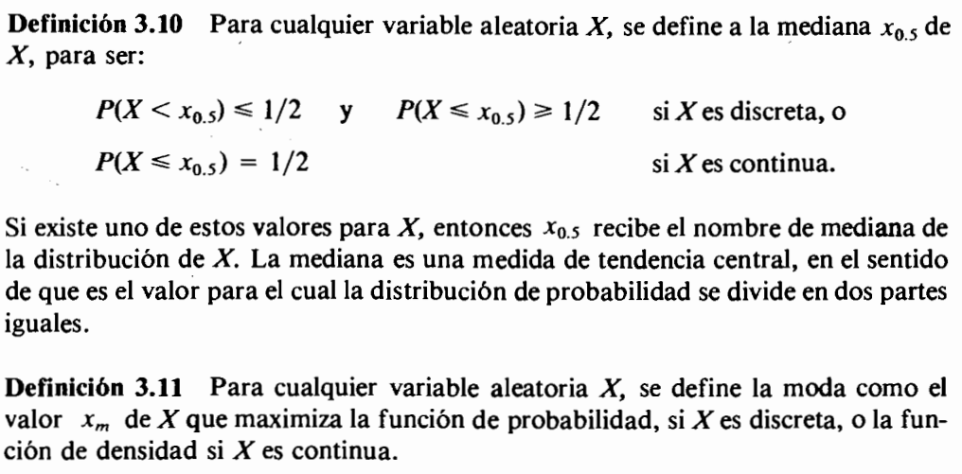

Slide 29
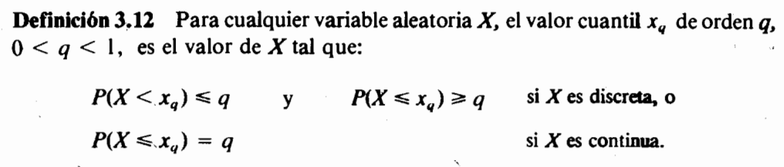
¿Cuál sería la interpretación de la mediana en términos de los porcentiles, los deciles y los cuartiles?

